Slide 1
第一部分：课前准备
第二课：电脑编程

Slide 2
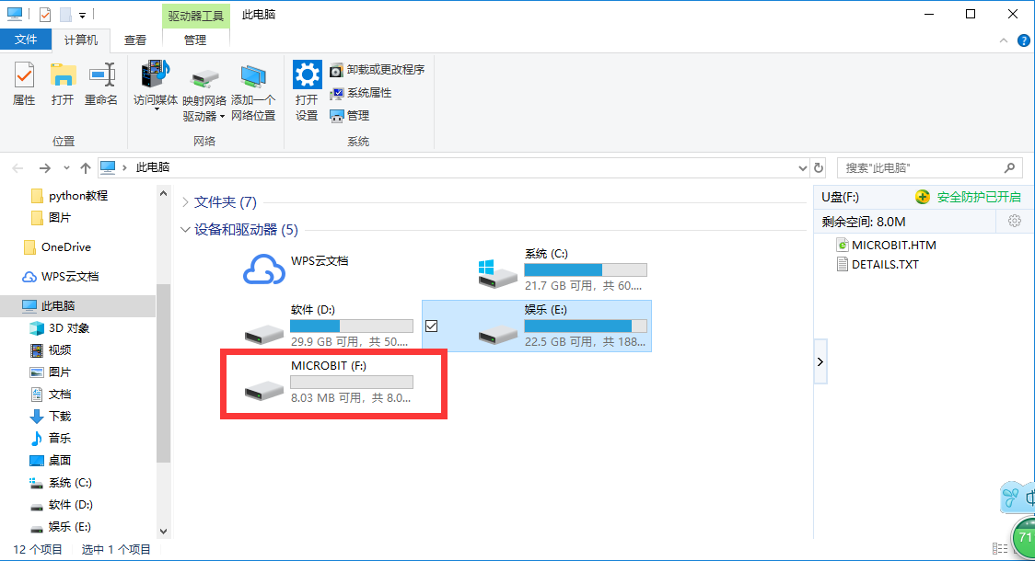

如何打开网页？

Slide 3
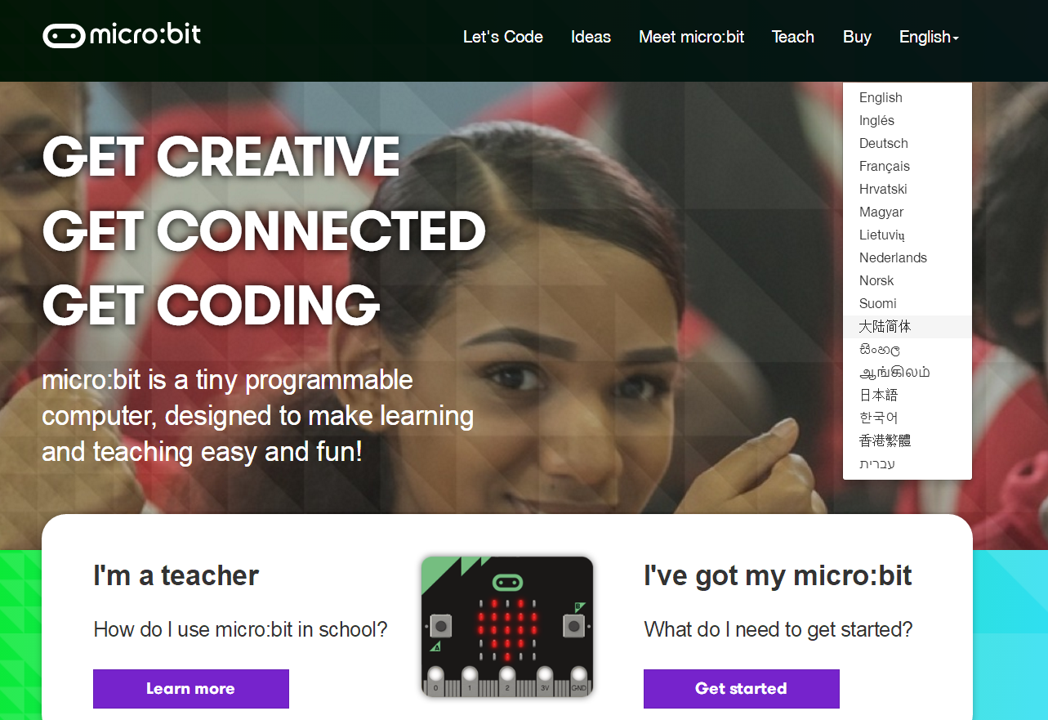
如何打开网页？
选择大陆简体

Slide 4
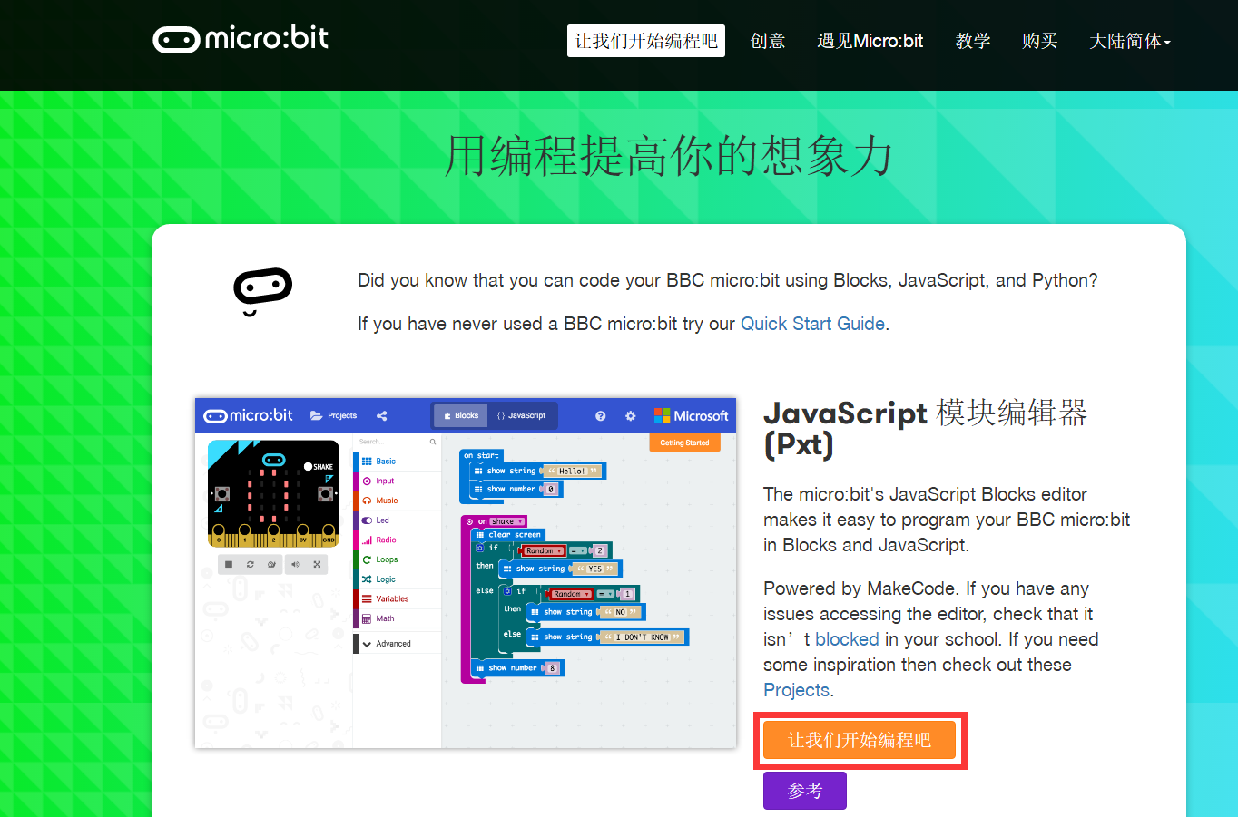
如何打开网页？
点击让我们开始编程吧

Slide 5
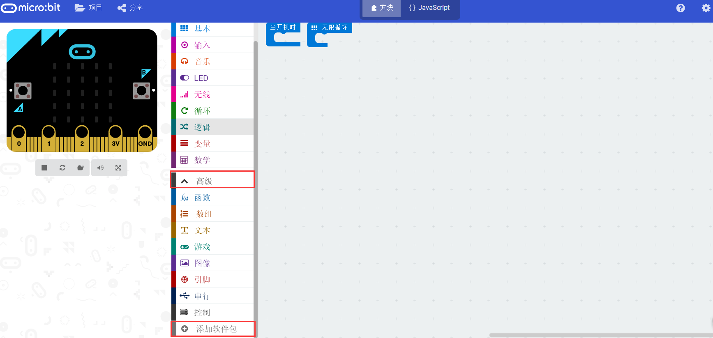
添加软件包
进入编程界面后点击高级选项，然后点击添加软件包，弹出对话框

Slide 6
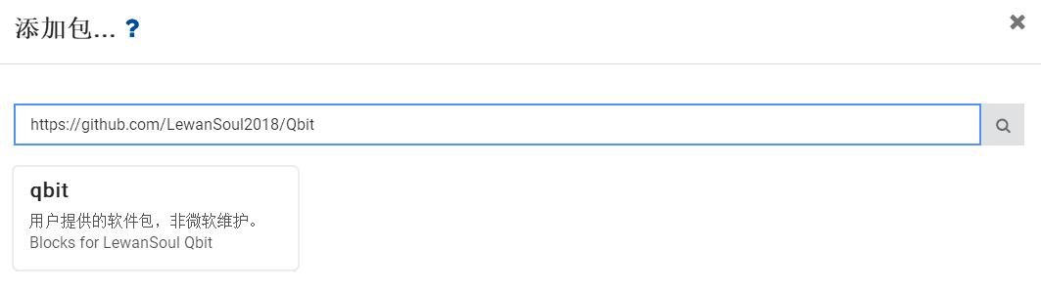
添加软件包
在输入框中输入下面Qbit的软件包地址，然后按下回车键。
https://github.com/LewanSoul2018/Qbit

Slide 7
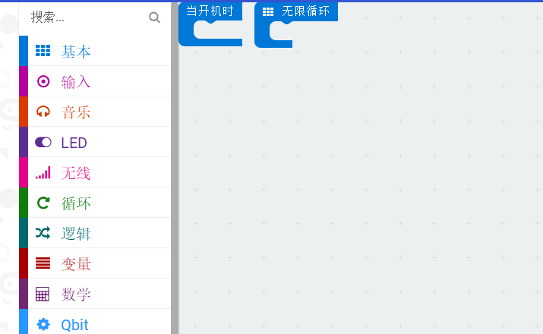
添加软件包
点击安装软件包。界面变为如下：

Slide 8
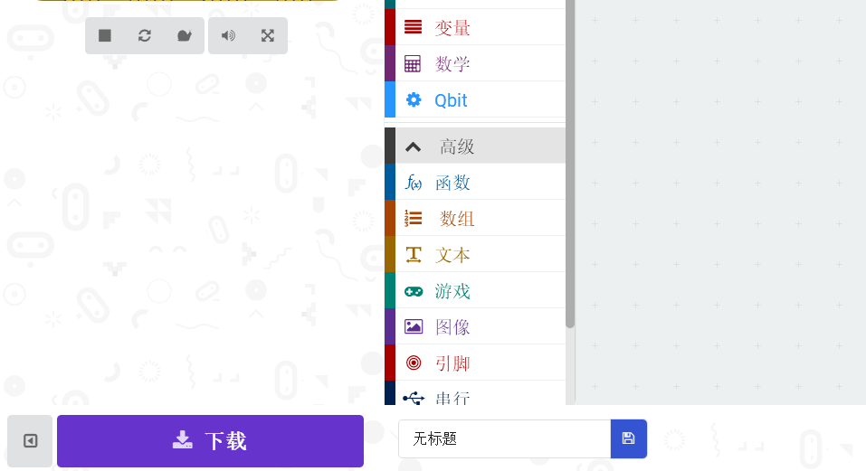
下载程序
在搭好程序积木以后，点击下载程序，可以将下载路径设为Micro:bit的U盘中。也可以下载到电脑上，然后复制到Micro:bit的U盘中。

Slide 9
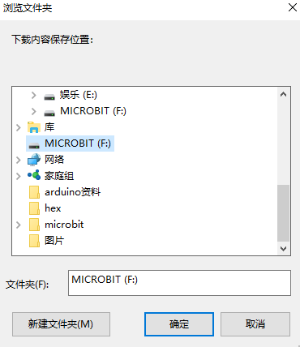
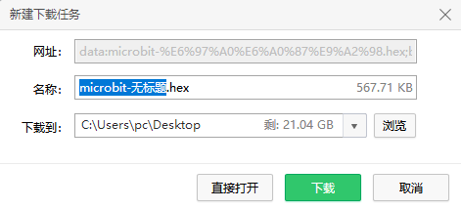
下载程序
点击下载程序，将下载路径设为Micro:bit的U盘。

